Slide 1

React Native
Primera App

Slide 2
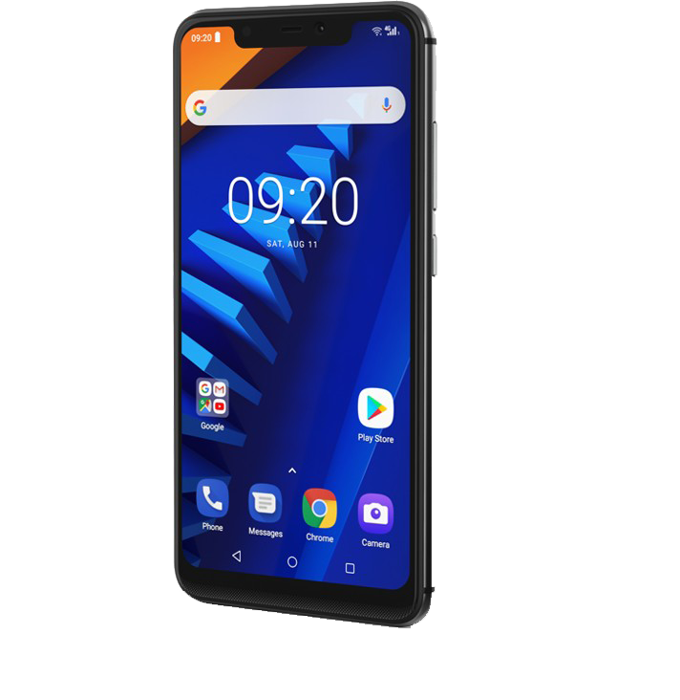
¿Qué se necesita?
Editor de Código
Emulador Android/iOS, o dispositivo móvil
Herramientas de línea de comandos
NodeJS -> npm
Expo-CLI

Slide 3
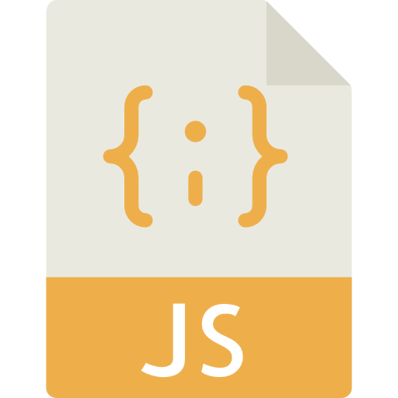
Conocimientos básicos
Javascript: Sintaxis básica y ES6+
Manejo de hojas de estilo (CSS, SCSS, SASS o similar)
Conceptos de Programación Orientada a Objetos
Conceptos de Arquitectura de Microservicios

Slide 4

Preparar el entorno básico (React Native no es un IDE)
Instalar un editor de código, en este caso será Visual Studio Code:
https://code.visualstudio.com/
Instalar NodeJS:
https://nodejs.org/es/
Instalar Expo-CLI:
Abrir una línea de comandos y teclear la siguiente instrucción:
npm install expo-cli --global
Instalar un Emulador de Android o descargar la app Expo desde playstore/appstore
Hacer una cuenta en expo.io

Slide 5

Creando una App
To Do List

Slide 6
Creación de la estructura
Abrir línea de comandos
Escribir el comando de autenticación con nuestras credenciales:
expo login
Escribir el comando:
expo init <nombre de app>
ej. Expo init appCentral
Elegir la opción “blank” y llenar los campos “Name” y “Slug”, representan el nombre de la app. Pueden ser el mismo valor.

Slide 7
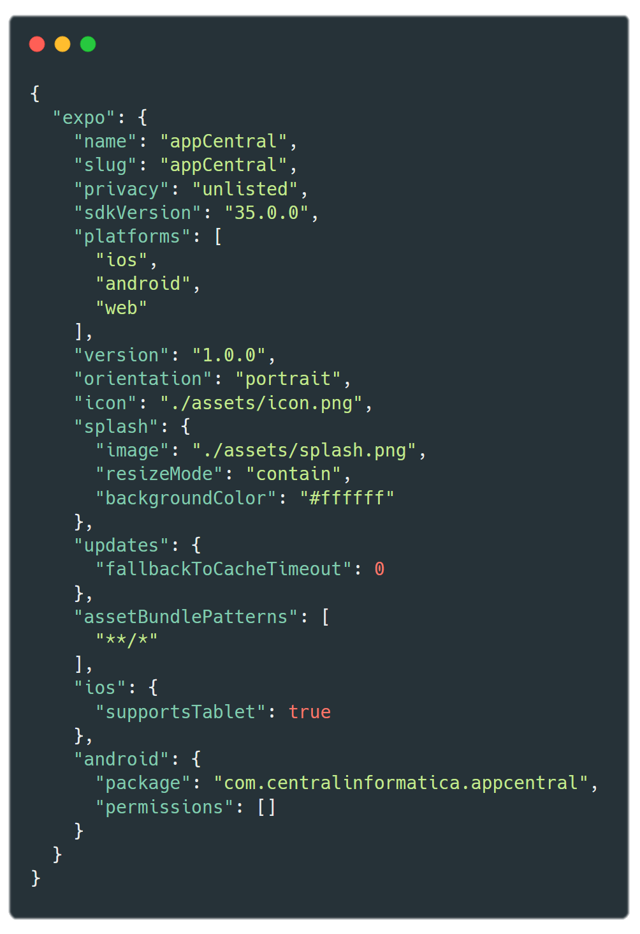
Configuración inicial: App.json
Se genera automáticamente
Es necesario especificar:
Plataforma
Desarrollador
Ícono
Permisos
Etc…
Más información:
https://docs.expo.io/versions/latest/workflow/configuration/

Slide 8
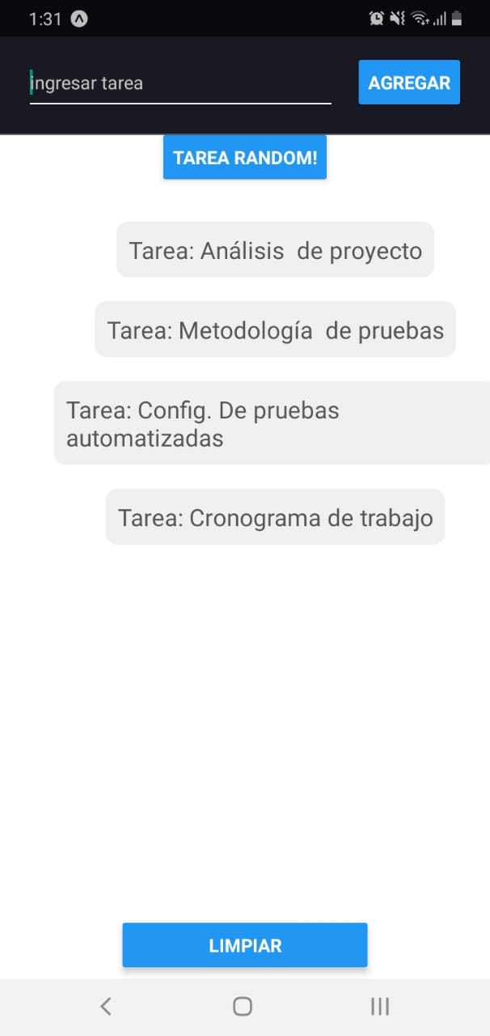
¿Qué hará nuestra app?
Agregar tareas
Generar tareas random a través de API
Limpiar lista

Slide 9
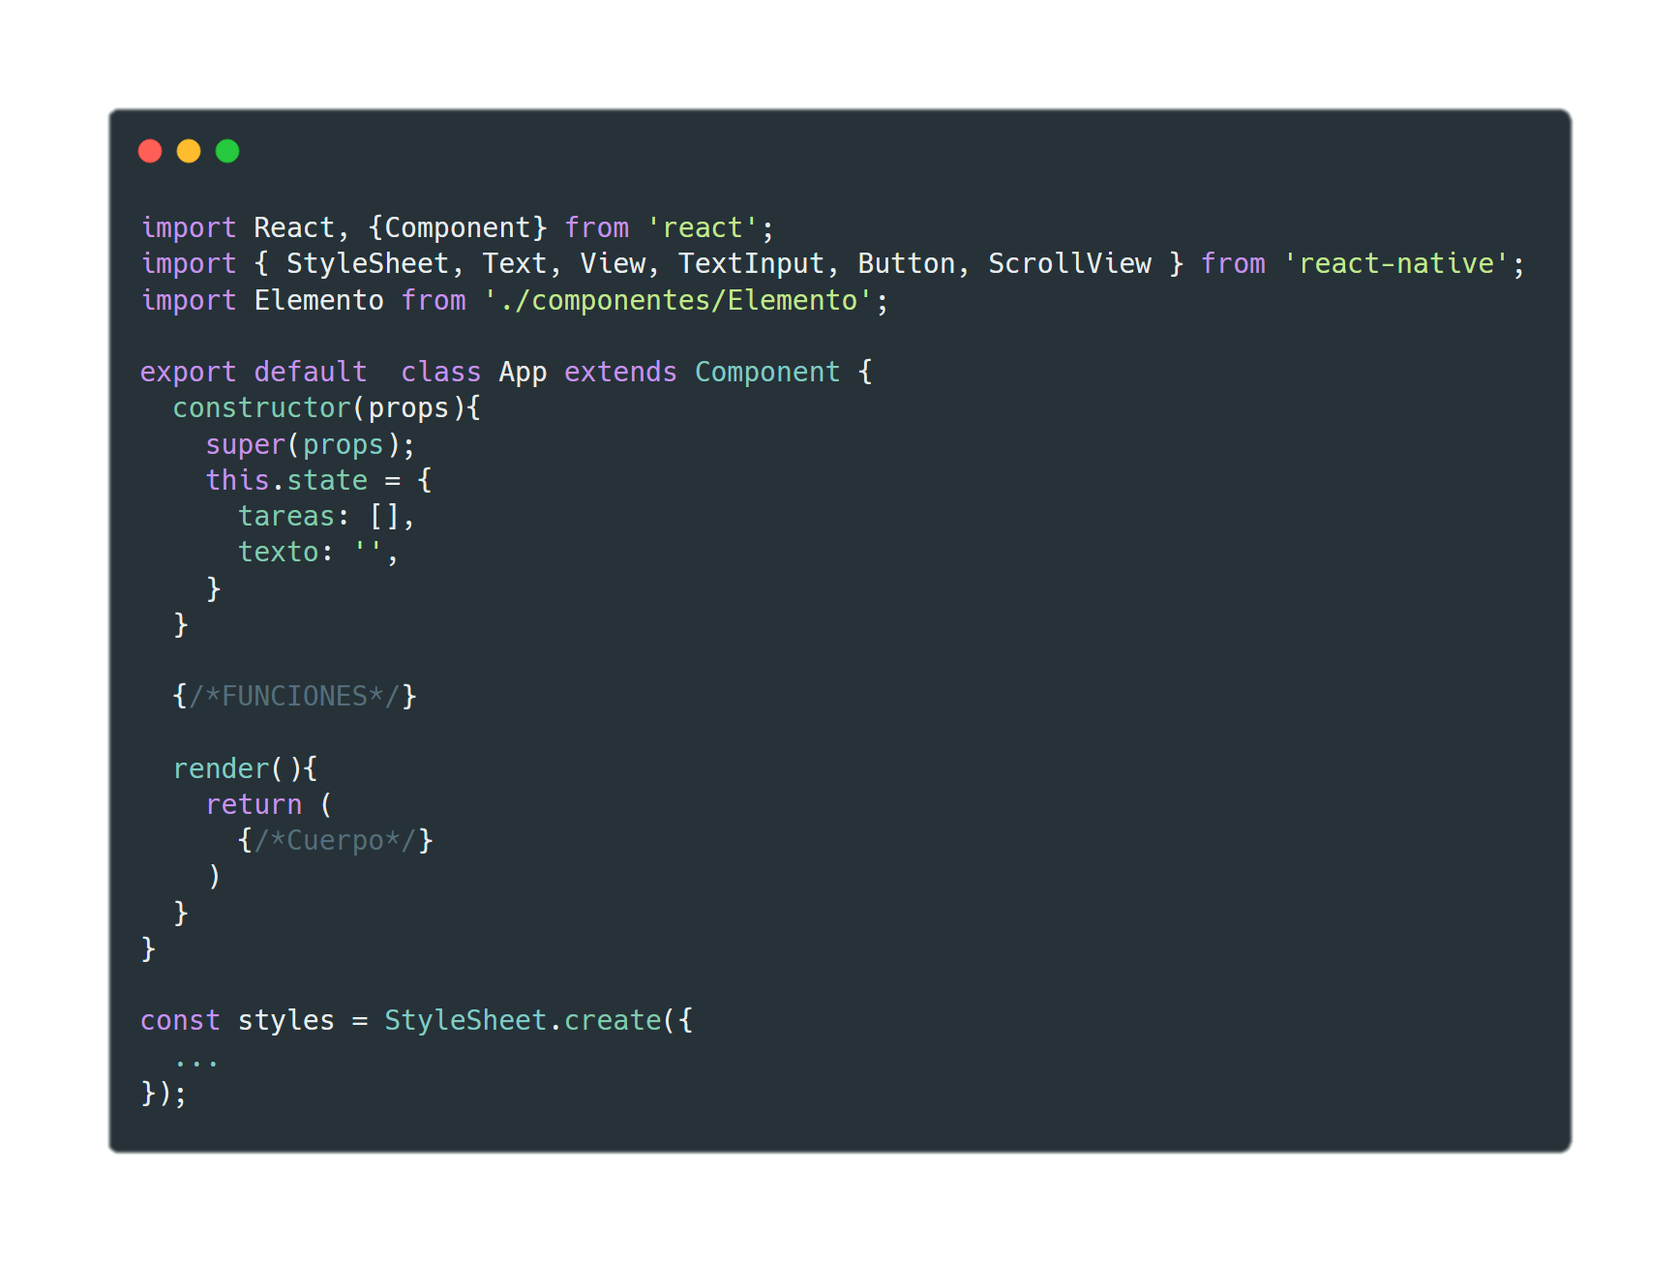
App.js – El cuerpo de nuestra App

Slide 10
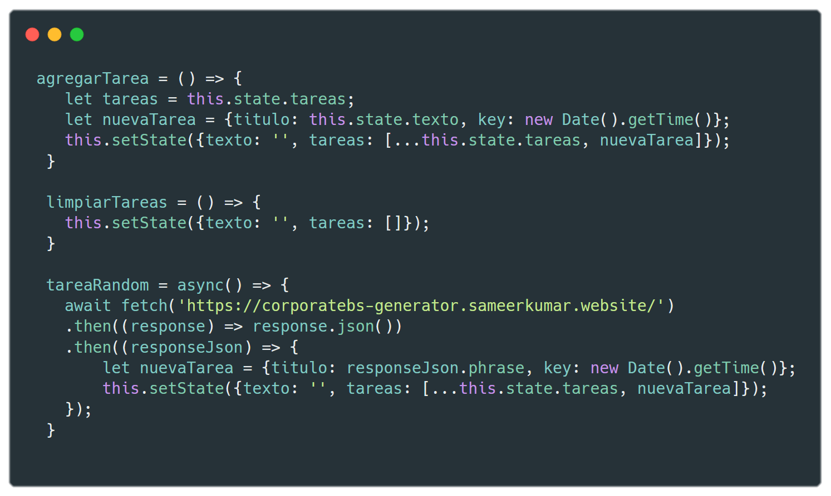
App.js – Funciones principales

Slide 11
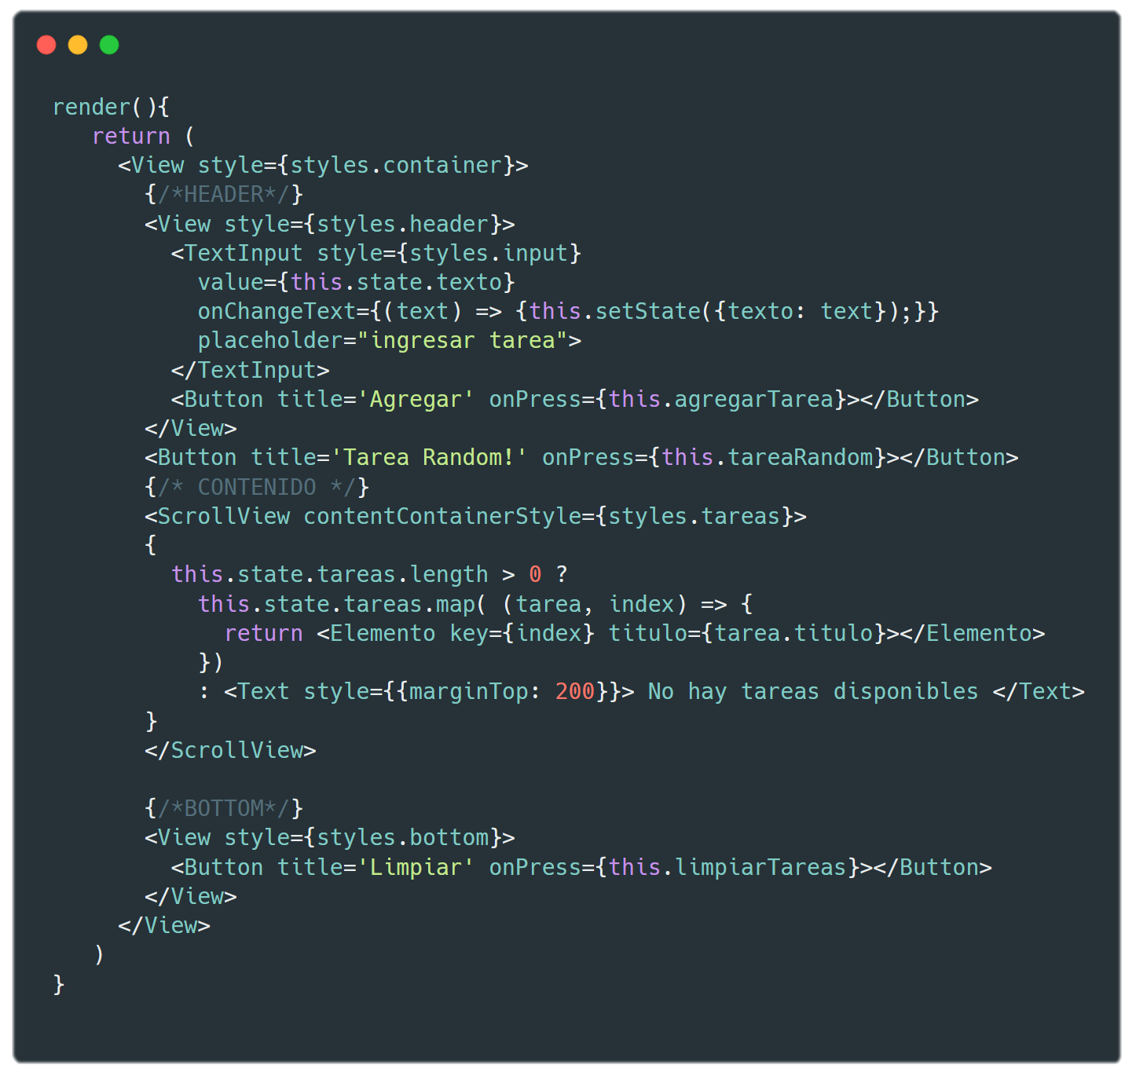
App.js – El método Render

Slide 12
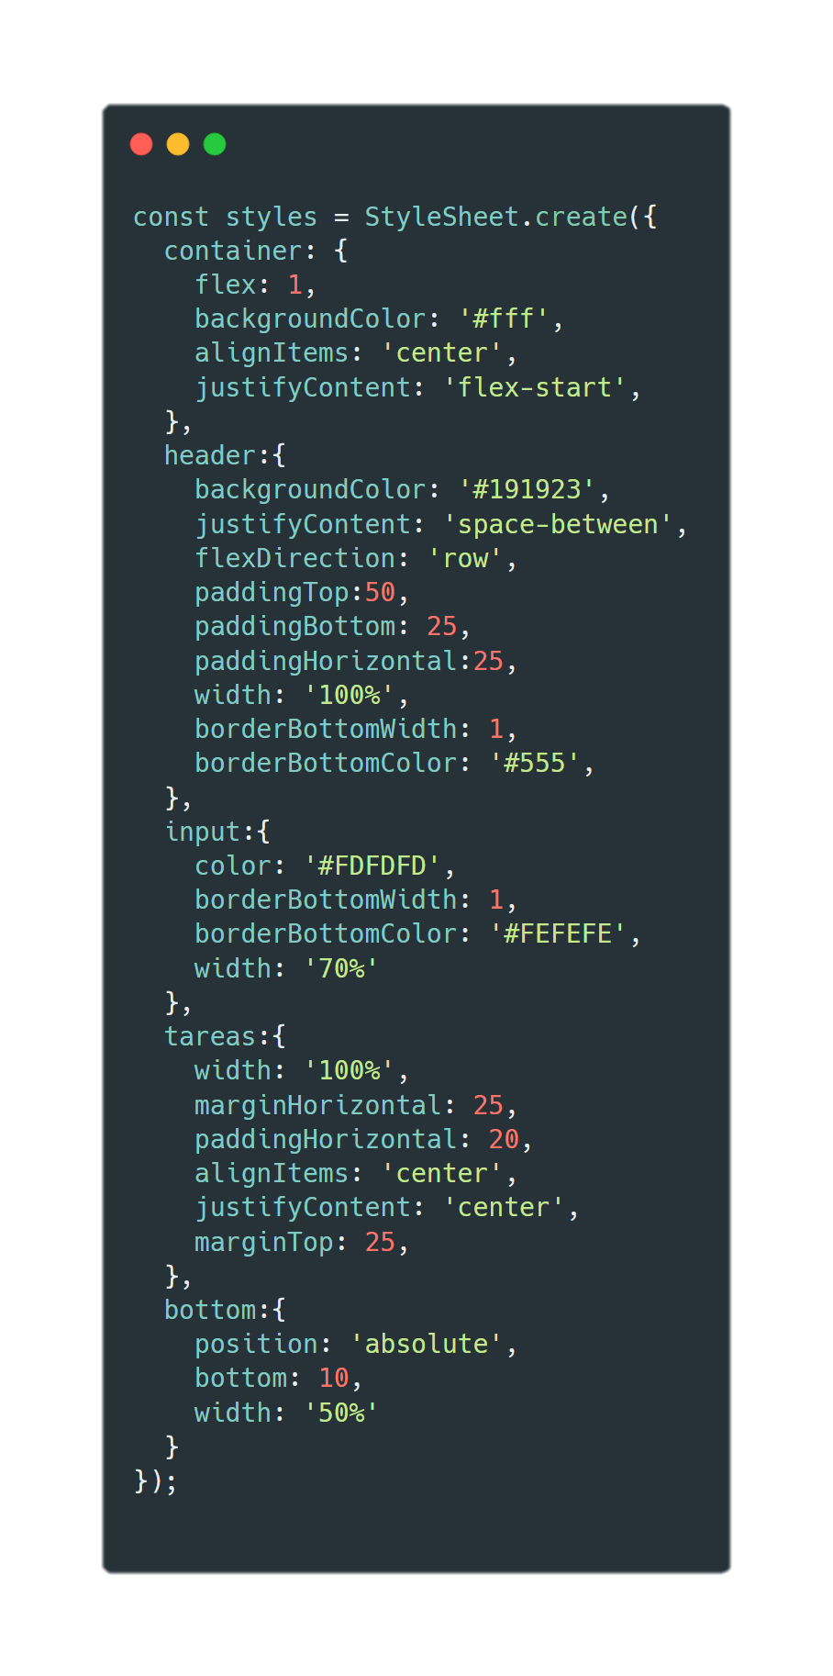
App.js – Estilos

Slide 13
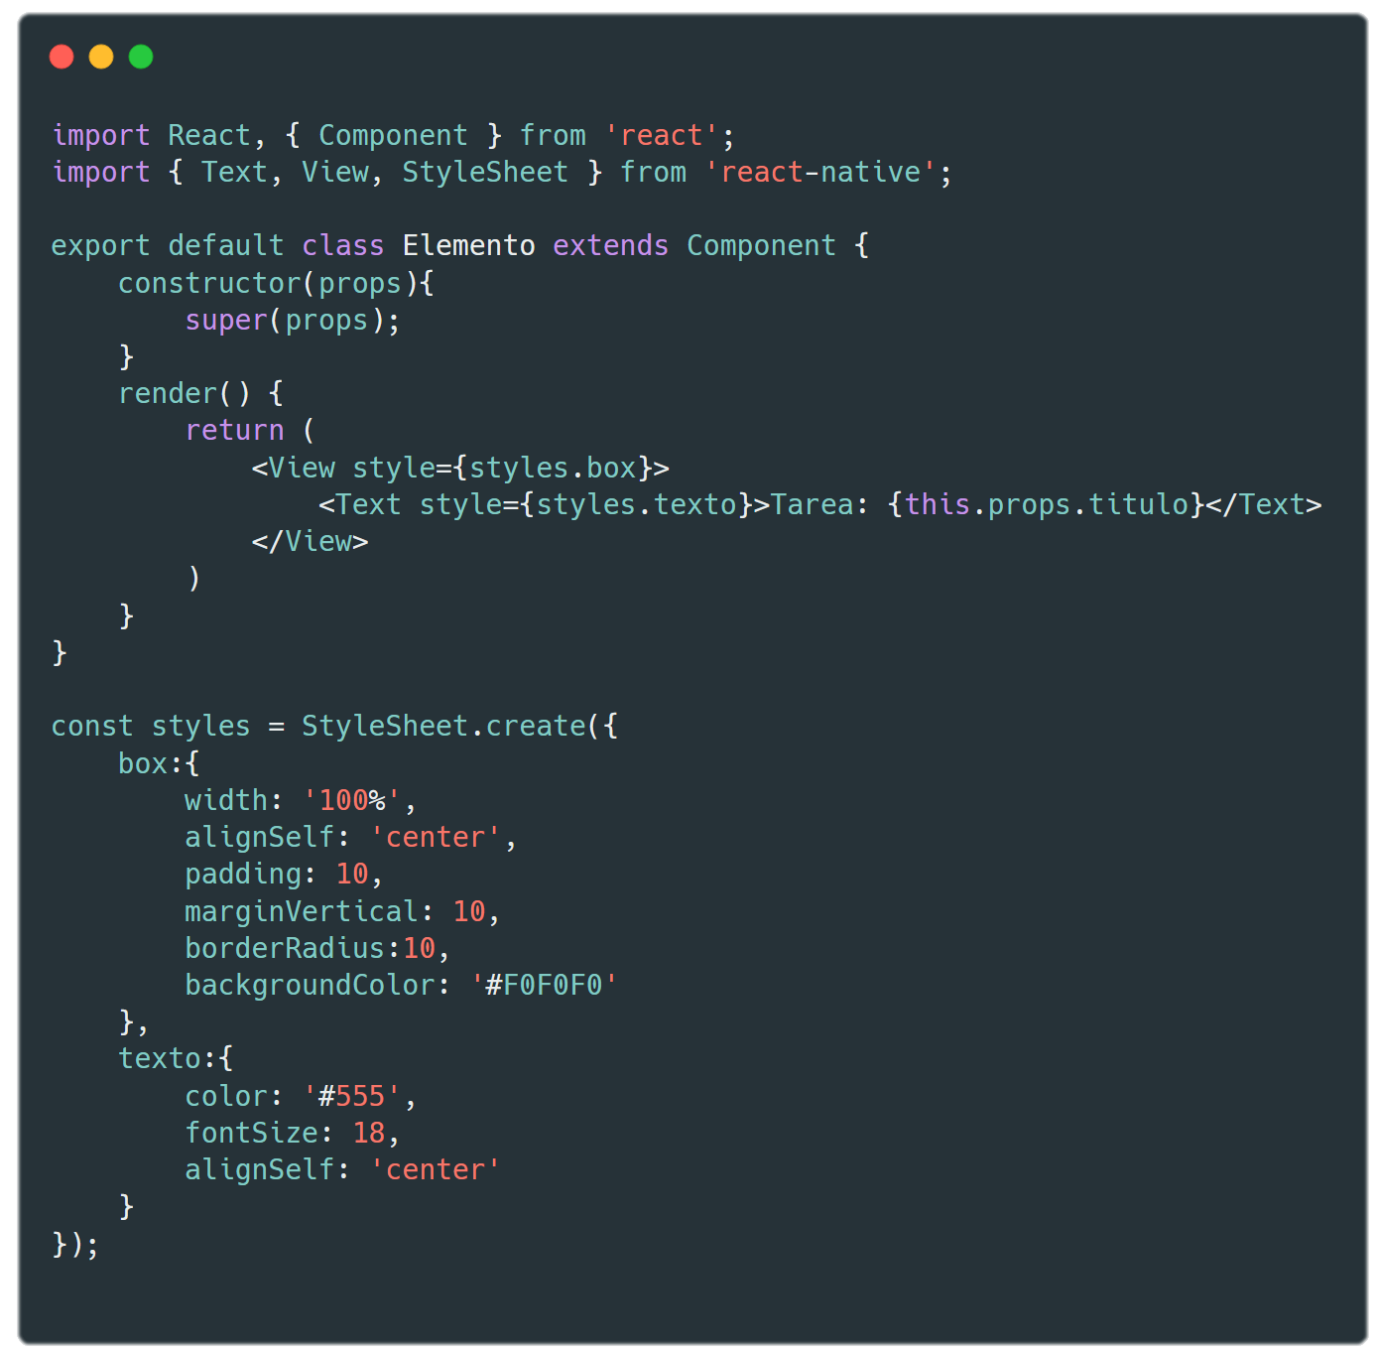
Elemento.js – Componente de Tarea

Slide 14

¿Qué cubrimos con esta app?
Manejo de State
Fetch para API’s
Creación de componentes Stateful
Estilos

Slide 15

Revisar el proyecto en:
Repositorio:
https://github.com/carlosMoreno357/appCentral

